Slide 1
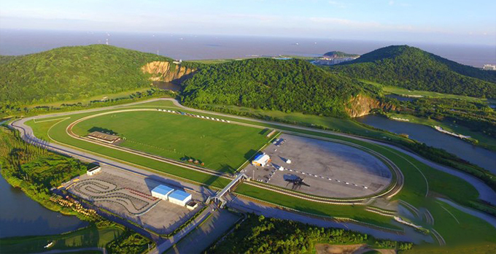
嘉兴九龙山赛车场地
嘉兴九龙山赛车场地位于上海近郊金山与平湖交界的乍浦刚港区九龙山庄园内，占地550亩，是一家专业包含F3级赛道、试驾场地的综合性高端会员制赛车俱乐部。占地33000平的专业试驾体验场特设独立的ESP/ABS测试区和Oversteer Understeer飘移体验区。

Slide 2
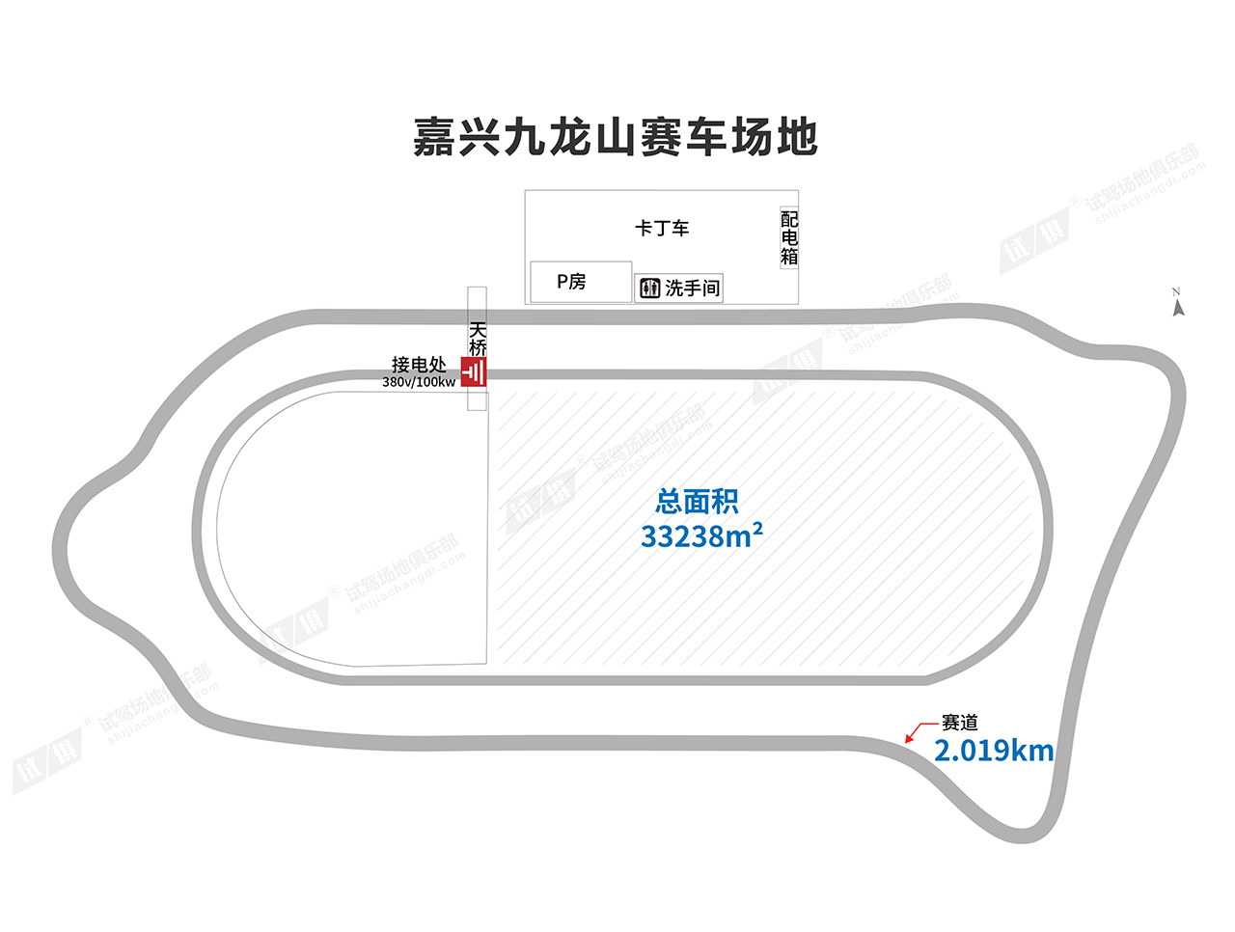
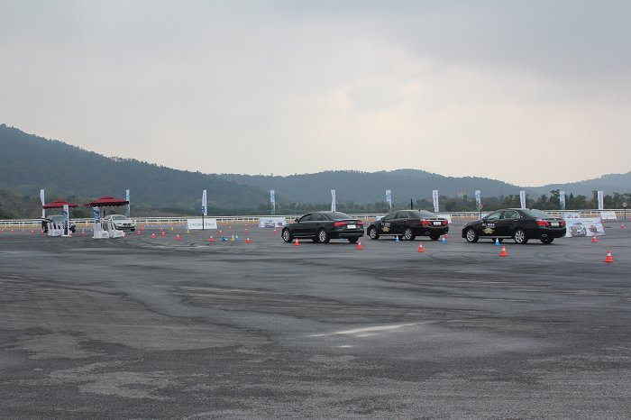
场地费用：赛道10万/天 试驾场地6万/天
场地面积：长194m 宽194m 总面积约33238㎡ 赛道2.019km 柏油地面 全封闭
供电供水：380v/100kw 不方便接水 固定洗手间
配套设施：停车位

Slide 3
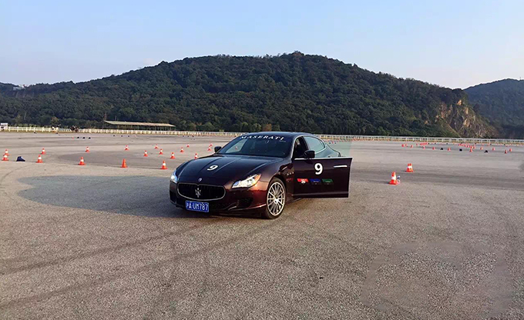
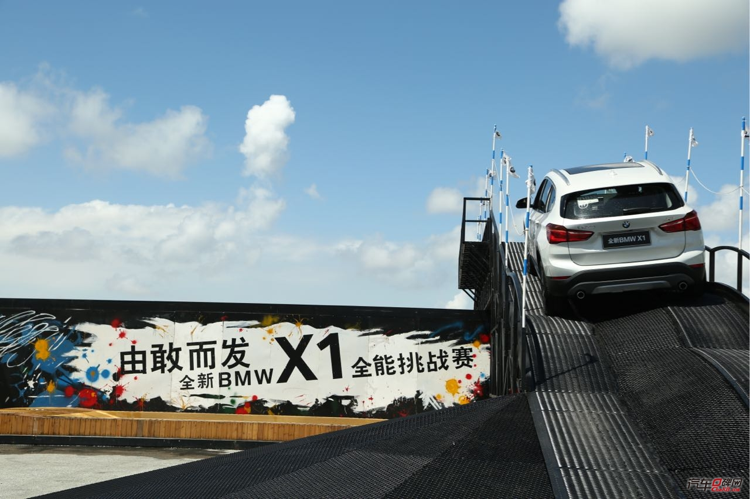
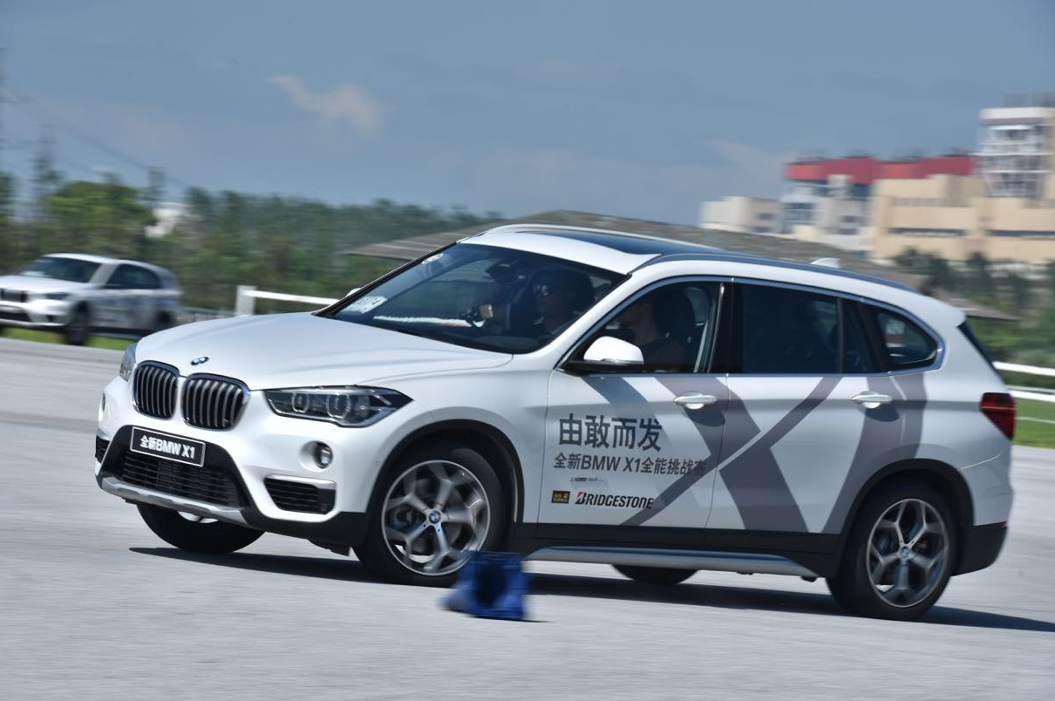
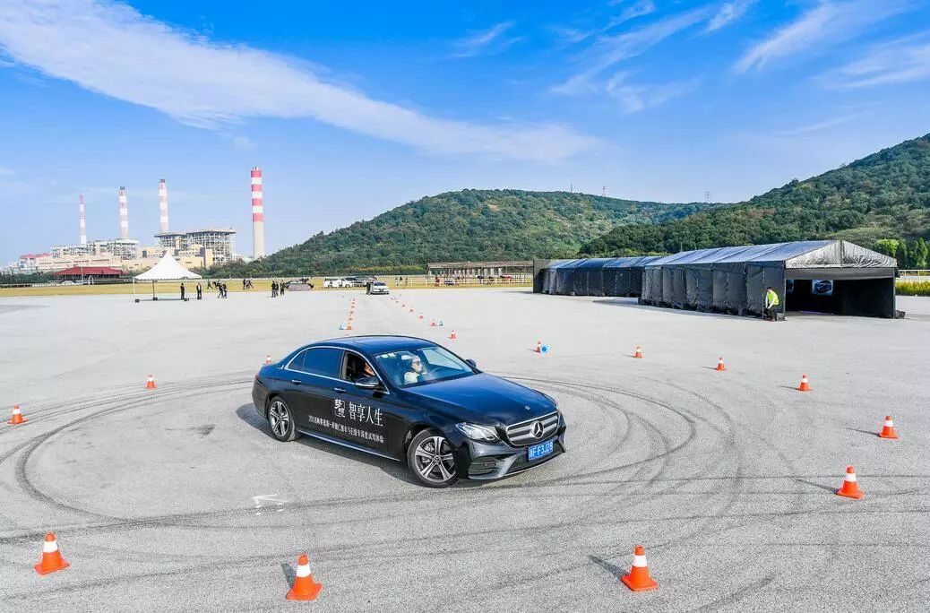
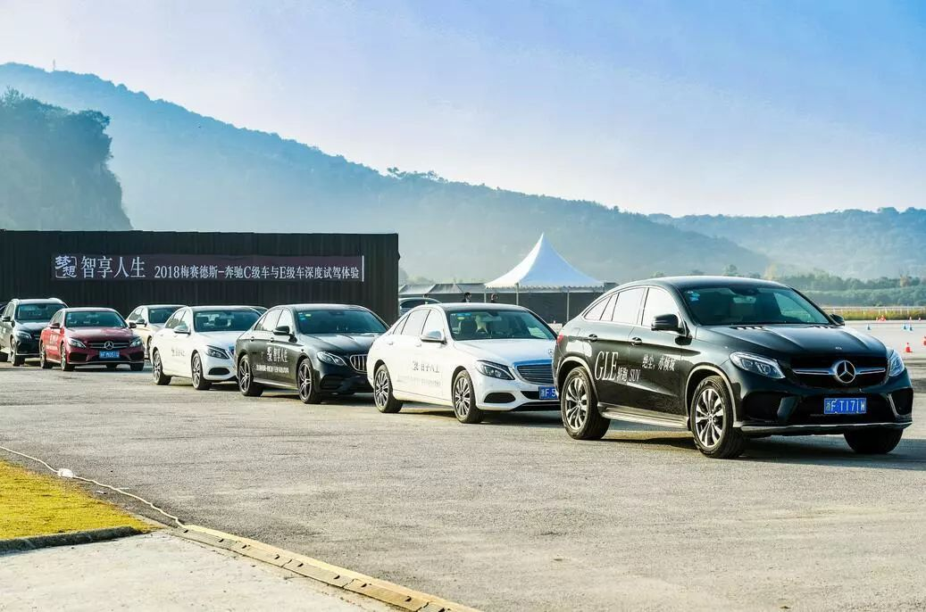
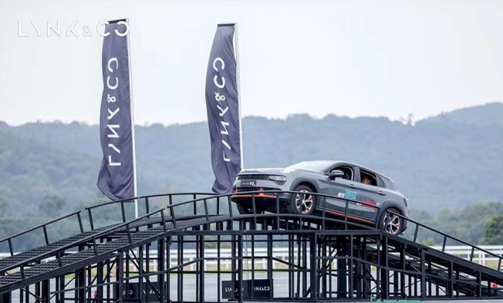
玛莎拉蒂试驾
BMW X1 全能挑战赛
BMW X1 全能挑战赛
梅赛德斯奔驰深度试驾
梅赛德斯奔驰深度试驾
领克驾控营

